Slide 1
Toán
Ôn tập phép cộng, phép trừ trong phạm vi 1 000
Luyện tập (tr.10)
Bài 2

Slide 2
Yêu cầu cần đạt
Ôn tập, củng cố các phép tính cộng, trừ (trường hợp có hai dấu phép tính).
Ôn tập củng cố về tìm số lớn nhất, số bé nhất
Vận dụng vào giải các bài toán thực tế.

Slide 3
1. Số?
Số bị trừ | 1 000 | 563 | 210 | 100 | 216
Số trừ | 200 | 137 | 60 | 26 | 132
Hiệu | 800 | ? | ? | ? | ?
326
150
74
84

Slide 4
2. Số?
+ 105
- 205
?
305
?
410
205

Slide 5
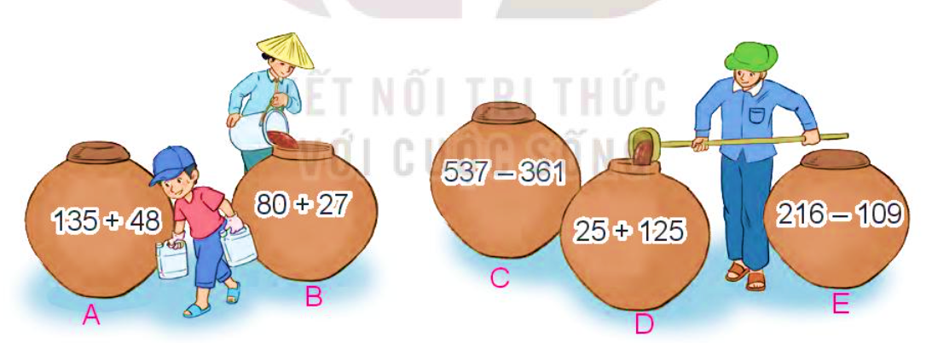
3
a) Những chum nào ghi phép tính có kết quả lớn hơn 150?
b) Những chum nào ghi phép tính có kết quả bằng nhau?
= 176
= 107
= 107
= 183
= 150

Slide 6
Ở một trường học, khối lớp Ba có 142 học sinh, khối lớp Bốn có ít hơn khối lớp Ba 18 học sinh. Hỏi:
Khối lớp Bốn có bao nhiêu học sinh?
Cả hai khối lớp có bao nhiêu học sinh?
4

Slide 7
a
Tóm tắt
Khối 3: 142 học sinh
Khối 4 ít hơn khối 3: 18 học sinh
Khối 4: ... học sinh?
Cả hai khối: …. học sinh?
Bài giải
Khối lớp Bốn có số học sinh là:
142 – 18 = 124 (học sinh)
Đáp số: 124 học sinh
目标2
b
Bài giải
Cả hai khối có số học sinh là:
142 + 124 = 266 (học sinh)
Đáp số: 266 học sinh
Em làm vào vở nhé

Slide 8
TẠM BIỆT
VÀ
HẸN GẶP LẠI

